Slide 1

Система управления качеством образования в школе.
Сравнение результатов региональных
и федеральных процедур
с результатами внутришкольного оценивания
Н.Ю. Степанова,
директор МОУ «Гимназия № 2», к.п.н.

Slide 2


ДЕПАРТАМЕНТ
ОБРАЗОВАНИЯ
ВОЛОГОДСКОЙ
ОБЛАСТИ
ФЕДЕРАЛЬНАЯ СТАЖИРОВОЧНАЯ ПЛОЩАДКА
Мероприятие 2.3 «Создание сети школ, реализующих инновационные программы для отработки новых технологий и содержания обучения и воспитания, через конкурсную поддержку школьных инициатив и сетевых проектов»
КОНКУРС ФЦПРО-2.3-03-01 «Система управления качеством образования в школе»
Бюджет реализации мероприятия 2.3 ФЦПРО
Основные направления деятельности
Федеральный бюджет
Разработка универсальной модели управления качеством образования на основе квалиметрического подхода на уровне общего образования.
1 млн. руб.
2
млн. руб.
Областной бюджет
Организация сетевого сообщества образовательных организаций по проблеме управления качеством образования по решению наиболее актуальных задач образования.
600 тыс. руб.
Внебюджетные средства
Модернизация инфраструктуры гимназии на основе приобретения необходимого компьютерного оборудования для создания информационно-библиотечного центра.
400 тыс. руб.
РЕЗУЛЬТАТЫ И ЭФФЕКТЫ РЕАЛИЗАЦИИ НАПРАВЛЕНИЙ ДЕЯТЕЛЬНОСТИ
Созданы модельные локальные акты ОО, обеспечивающие эффективное управление качеством образования
Обеспечена диссеминация опыта гимназии по проблеме управления качеством образования
Создан видеоролик о реализации проекта
Освоена методика преподавания по межпредметным технологиям - 60% учителей от общей численности
Создано сетевое сообщество образовательных организаций ВО по проблеме управления качеством
Осуществляется мониторинг оценки качества образования с использованием современного компьютерного и программного обеспечения
Создан информационно-библиотечный центр, отвечающий современным требованиям

Slide 3

Система оценки включает процедуры внутренней и внешней оценки
Внутренняя оценка | Внешняя оценка | Положение о системе оценки, формах и порядке промежуточной и итоговой аттестации
Предметные результаты: стартовая диагностика текущая и тематическая оценка мониторинг образовательных достижений промежуточная аттестация обучающихся Метапредметные результаты: комплексная проверочная работа учебные исследования лист оценки Личностные результаты: портфолио экспертная оценка анкетирование психологические методики | Государственная итоговая аттестация (ОГЭ, ЕГЭ) Независимая оценка качества образования (ВПР) Мониторинговые исследования муниципального, регионального и федерального уровней | 1. Общие положения 2. Принципы системы оценивания 3. Процедуры оценивания 4. Выставление оценок 5. Деятельность участников образовательных отношений Принципы оценивания: критериальность уровневый характер комплексность оценки приоритет самооценки гибкость и вариативность форм оценивания

Slide 4
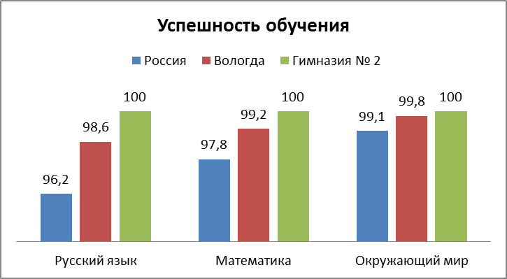
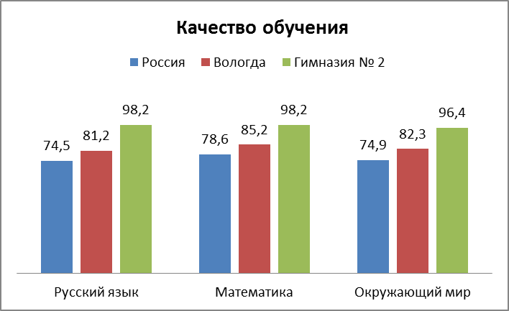
ИСПОЛЬЗОВАНИЕ РЕЗУЛЬТАТОВ ВНУТРЕННЕГО И ВНЕШНЕГО ОЦЕНИВАНИЯ
Русский язык | Успешность | Качество
Май 2016 (4 класс) | 100 | 98,3
Октябрь 2016 (5 класс) | 100 | 98,9
Апрель 2017 (5 класс) | 100 | 92,9
 | Успешность обучения |  | Качество обучения
 | система оценки ВПР | система оценки гимназии | система оценки ВПР | система оценки гимназии
Русский язык | 100 | 100 | 98,2 | 96,3
Математика | 100 | 100 | 98,2 | 91,0
Окружающий мир | 100 | 100 | 96,4 | 82,1

Slide 5
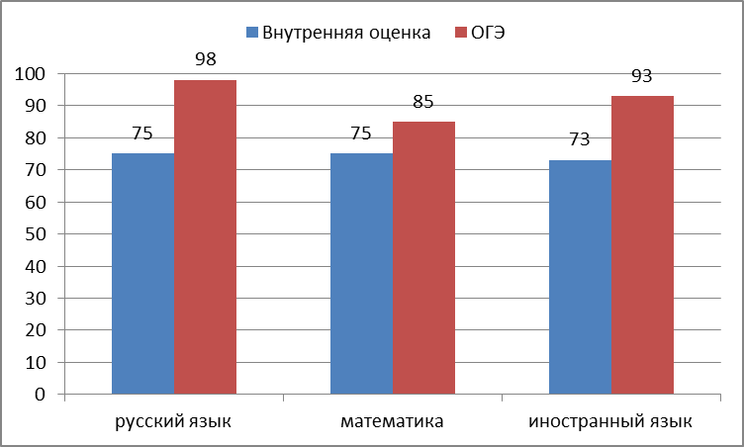
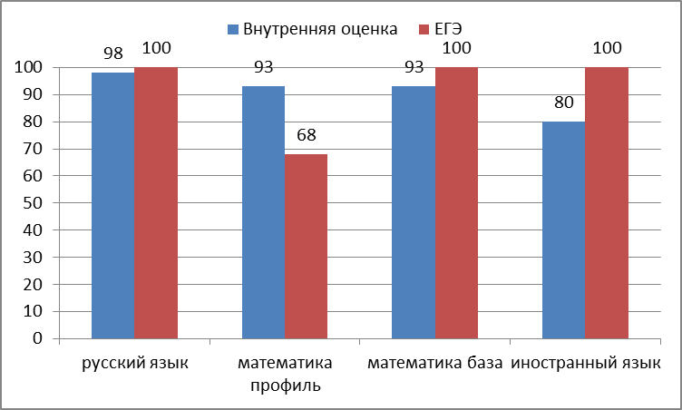
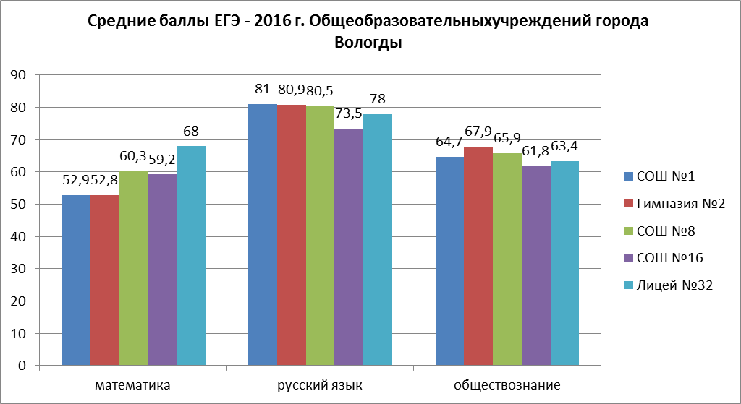

ИСПОЛЬЗОВАНИЕ РЕЗУЛЬТАТОВ ВНУТРЕННЕГО И ВНЕШНЕГО ОЦЕНИВАНИЯ

Slide 6




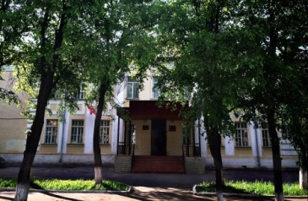
ИСПОЛЬЗОВАНИЕ РЕЗУЛЬТАТОВ ВНУТРЕННЕГО И ВНЕШНЕГО ОЦЕНИВАНИЯ В УПРАВЛЕНИИ КАЧЕСТВОМ ОБРАЗОВАНИЯ
квалиметрический подход:
установление показателей и критериев эффективности, определение методов, инструментов данных для оценки, определение субъектов оценки и времени оценочных процедур, обобщение и интеграции полученных результатов
принятие решения.
Ученик
Учитель
Родители
Администраторы организации
Выявление проблем в обучении
Планирование учебной деятельности по преодолению проблем
Формирование индивидуальной образовательной траектории для разных групп обучающихся
Разработка программы саморазвития
Повышение квалификации
Диссеминация опыта
Внесение корректив в рабочие программы по предметам
Определяют совместно с ОО программу взаимодействия с педагогическим коллективом, направленную на повышение качества образования
Внесение корректив в образовательные программы
Формирование плана научно-методического сопровождения
Определение направлений корпоративного обучения
Модернизация инфраструктуры образовательной организации
Поддержание положительного имиджа образовательной организации

Slide 7
Направления диссеминации опыта в рамках реализации инновационного проекта «Система управления качеством образования в школе»
вебинары:
- октябрь – «Система оценки предметных и метапредметных результатов в контексте ФГОС СОО»
- ноябрь – «Подходы к оценке метапредметных результатов на институциональном уровне в соответствии с требованиями ФГОС общего образования»
Двух семинаров:
- октябрь – региональный семинар «Критериальный подход к оценке индивидуального прогресса обучающихся на основе различных школ оценивания»
- ноябрь – межрегиональный семинар «Система управления качеством образования на основе квалиметрического подхода в контексте ФГОС общего образования»
Меры по повышению эффективности внутреннего контроля и оценки качества образования
Отсутствие стандартизированных КИМ для промежуточного контроля
Неполное соответствие КИМ УМК
Существуют проблемы сопровождения индивидуальных образовательных маршрутов обучающихся
Недостаточный уровень квалиметрической культуры учителя
Автоматизация процесса оценки результатов в процедурах внутренней оценки качества

